Slide 1
第五章 理想变压器和运算放大器
5－1 理想变压器（1学时）
5－2 运算放大器的电路模型（自学）
5－3 含运放的电阻电路分析（自学）
5－4 电路应用和计算机分析电路实例（自学）

Slide 2
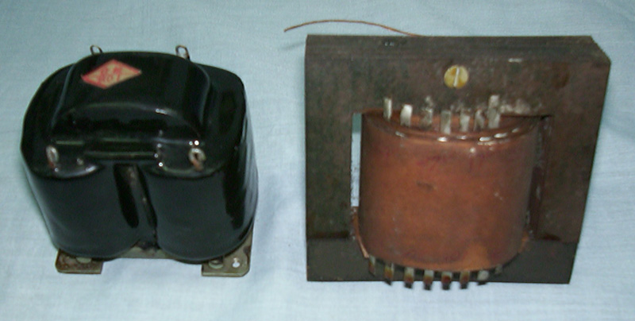
§5－1 理想变压器
电子和电力设备中广泛使用各种变压器，为了得到各种变压器的电路模型，需要定义一种称为理想变压器的电路元件。

Slide 3
理想变压器:
1、变压器在电工技术中的应用
(1)电力系统：经济地传输、合理地分配、安全地使用
电能;
(2)电子设备中：用作电源变压器，阻抗变换;
(3)专用变压器：电焊、整流、电炉、自耦变压器等;
2、变压器的结构与工作原理
铁芯
1
i₁
i₂
2
+
+
次级
(付方)
初级
(原方)
u₁
u₂
-
-
2′
1′
ϕ
两线圈(绕组)变压器
结构示意图

Slide 4
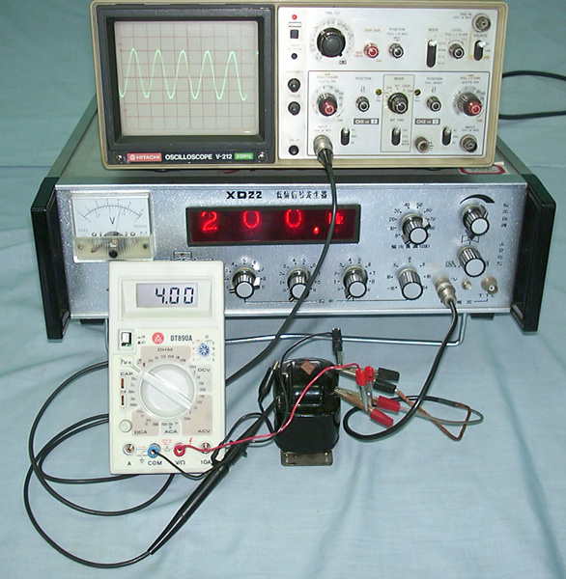
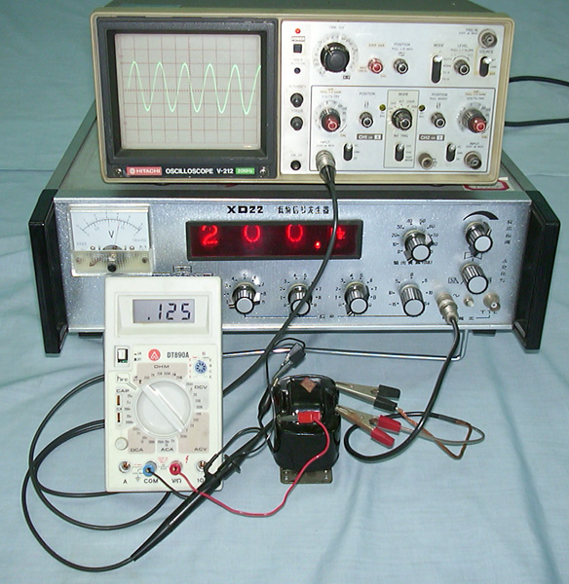
变压器初级电压为4V，次级电压为0.125V，变比为32:1。

Slide 5
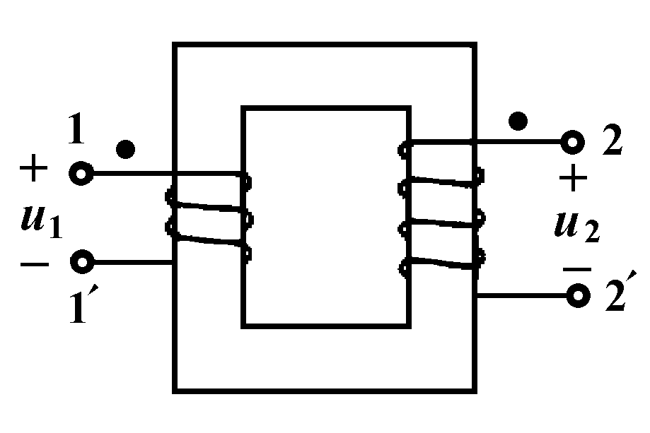
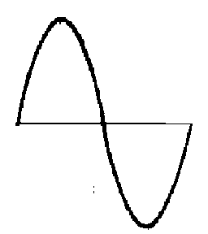
§5－1 理想变压器
理想变压器是根据铁心变压器的电气特性抽象出来的一种理想电路元件。在铁心变压器初级加上交流信号时，次级可以得到不同电压的交流信号。

Slide 6
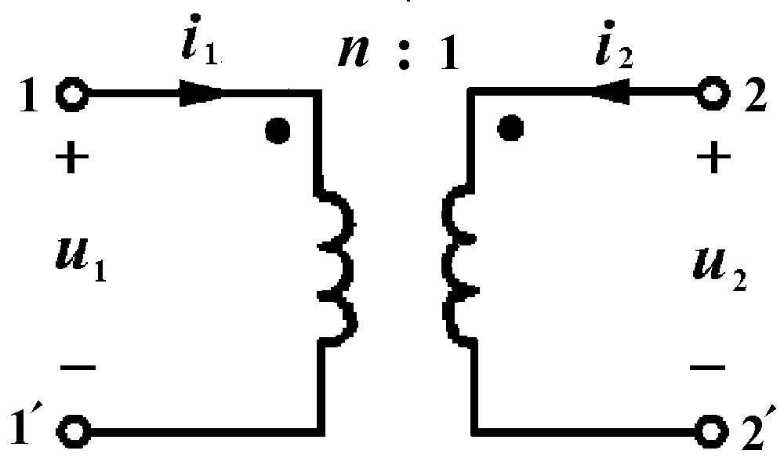
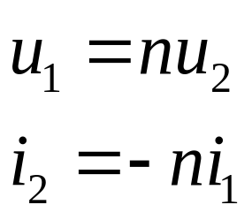
理想变压器的符号如图所示。
理想变压器的电压电流关系为：
式中参数n称为变比。图中标注的一对 • 点是表示初级电压u₁和次级电压u₂极性关系的符号。当u₁和u₂的 + 端均选在标有 • 点的端钮上时，表示u₁和u₂极性相同。

Slide 7
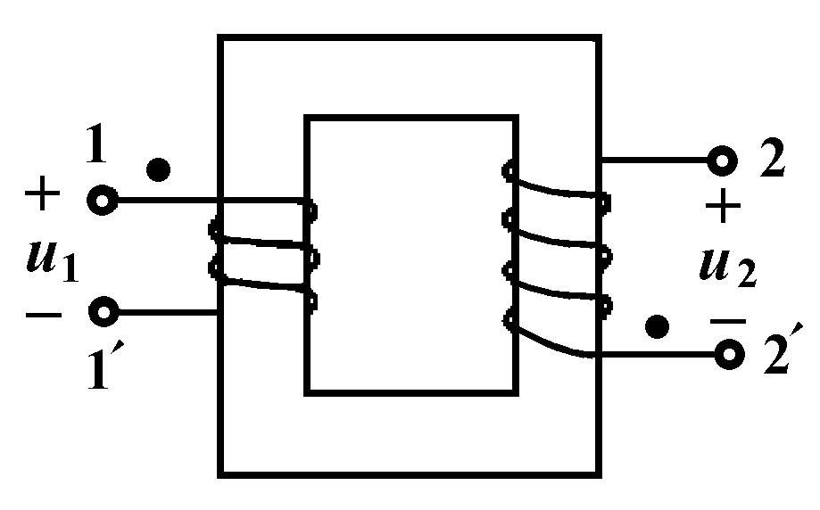

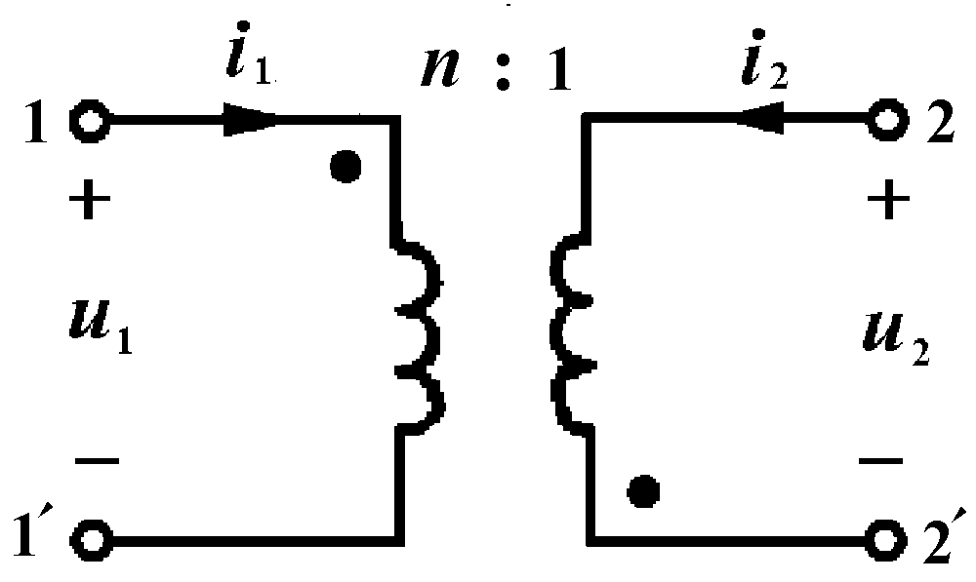
当变压器的极性改变时:
理想变压器的符号如图所示。

Slide 8
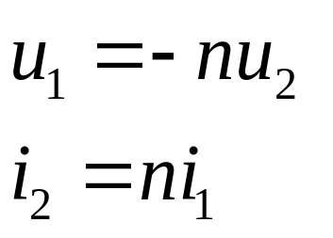
理想变压器的电压电流关系为：
表征理想变压器端口特性的VCR方程是两个线性代数方程，因而理想变压器是一种线性双口电阻元件。与实际变压器不同。它既可工作于交流又可工作于直流，对电压、电流的频率和波形没有任何限制。

Slide 9
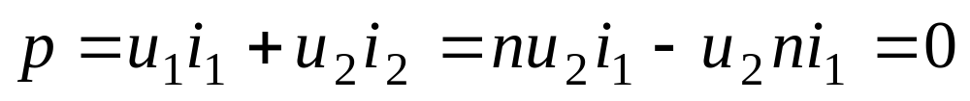
理想变压器有两个基本性质：
1．理想变压器既不消耗能量，也不储存能量，在任一时刻进入理想变压器的功率等于零，即
此式说明从初级进入理想变压器的功率，全部传输到次级的负载中，它本身既不消耗，也不储存能量。

Slide 10
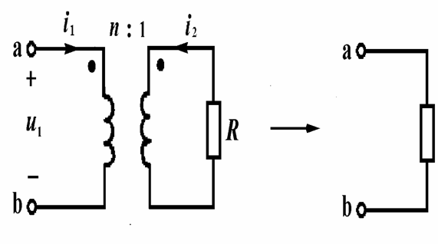
2．当理想变压器次级端接一个电阻R时，初级的输入电阻为?

Slide 11
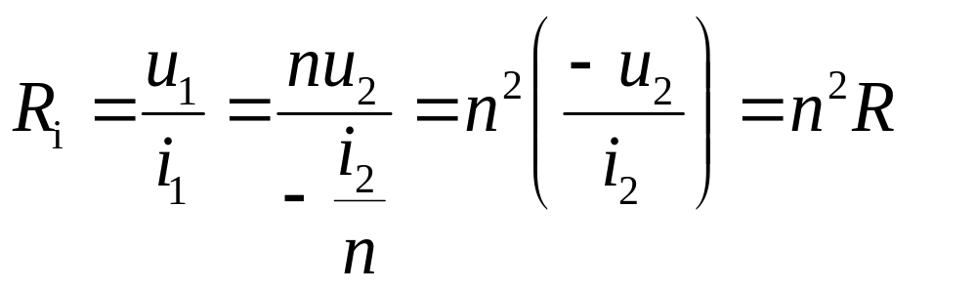
2．当理想变压器次级端接一个电阻R时，初级的输入电阻为n²R。
用外加电源法求得图示单口网络的输入电阻为:

Slide 12
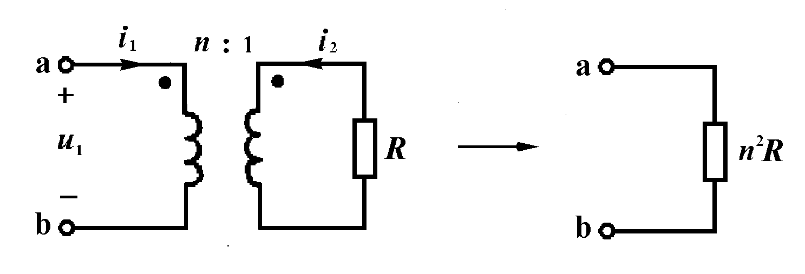
2．当理想变压器次级端接一个电阻R时，初级的输入电阻为n²R。
用外加电源法求得图示单口网络的输入电阻为:

Slide 13
上式表明理想变压器不仅可以变换电压和电流，也可以变换电阻。可以证明，上式结论与理想变压器初、次级极性标记的位置无关，因此今后在这种情况下可以不标出初、次级的极性。

Slide 14
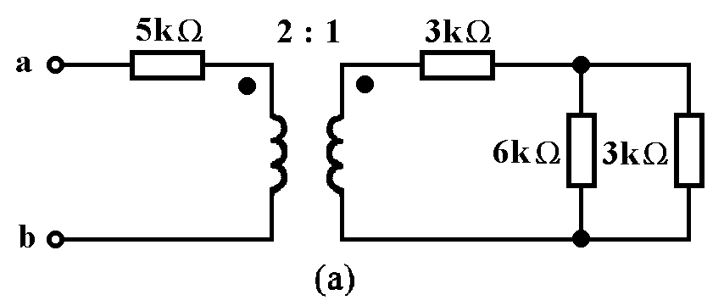
例1 求图示单口网络的等效电阻R_{ab}。

Slide 15
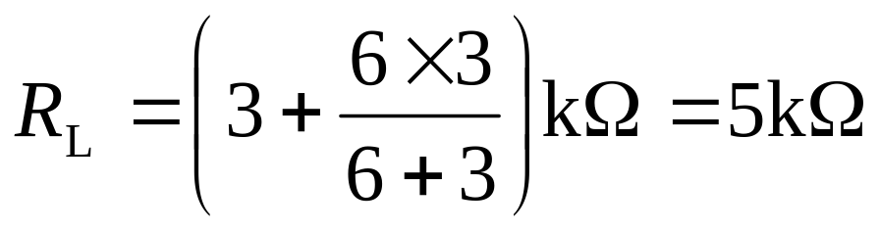
例1 求图示单口网络的等效电阻R_{ab}。
解：先求理想变压器的次级负载电阻：

Slide 16
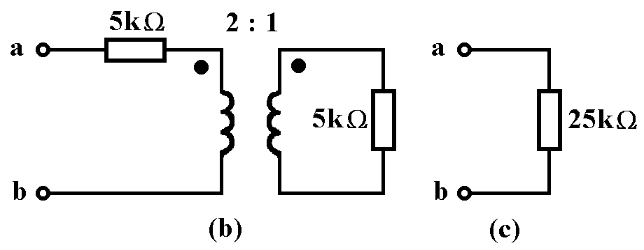
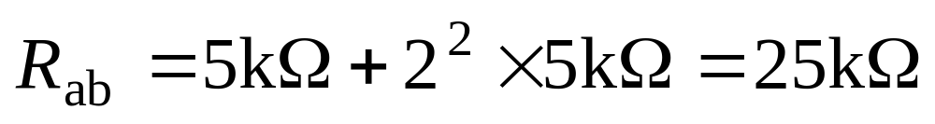
由R_{L}=5kΩ得到图(b)所示电路，由此求得：
最后得到图(c)所示电路。

Slide 17
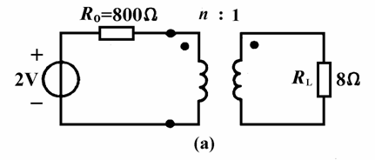
例2 电路如图所示。欲使负载电阻R_{L}=8Ω得最大功率，求理想变压器的变比和负载电阻获得的最大功率。

Slide 18
例2 电路如图所示。欲使负载电阻R_{L}=8Ω得最大功
率，求理想变压器的变比和负载电阻获得的最大
功率。
注意：理想变压器不吸收功率，初级R_{i}上的功率等于
负载电阻R_{L}的功率。

Slide 19
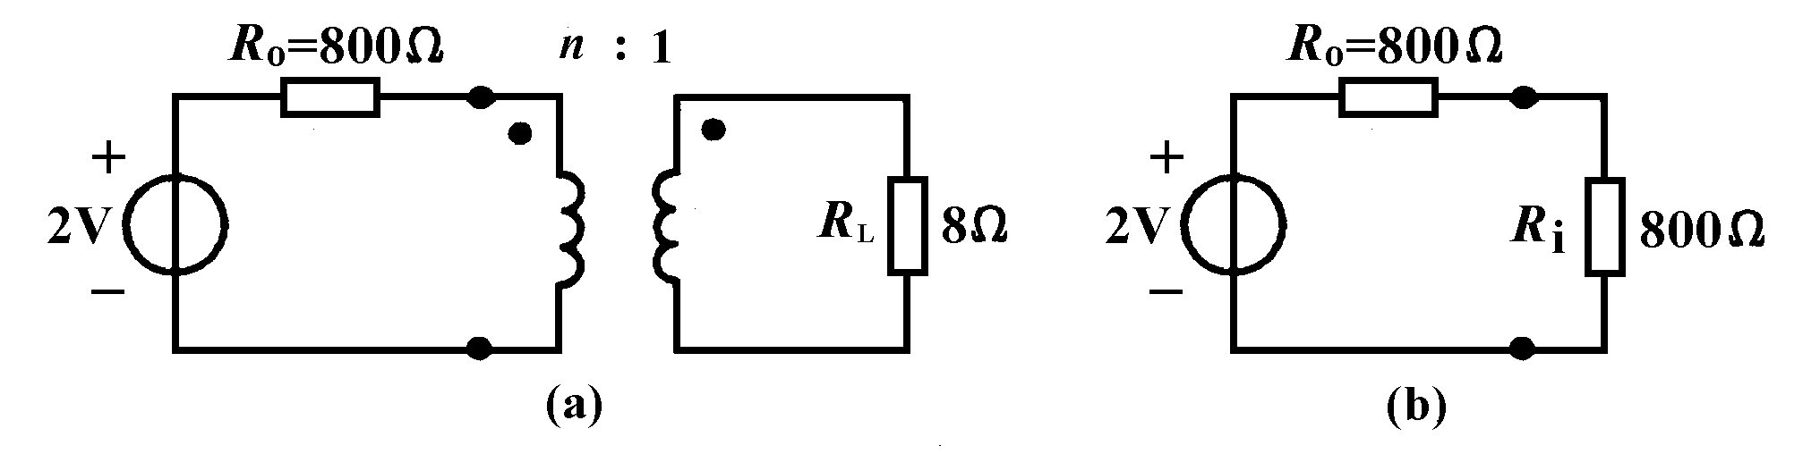
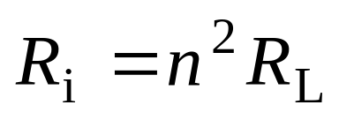
例2 电路如图所示。欲使负载电阻R_{L}=8Ω得最大功
率，求理想变压器的变比和负载电阻获得的最大
功率。
解：理想变压器端接负载电阻R_{L}时的等效电阻为：

Slide 20
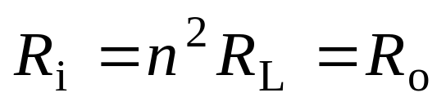
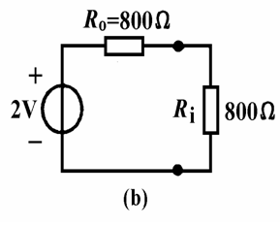
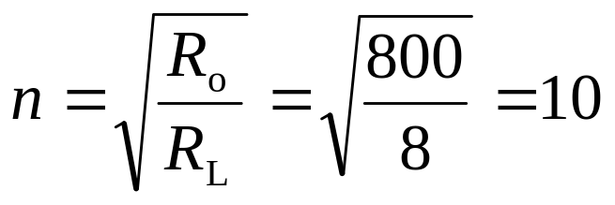
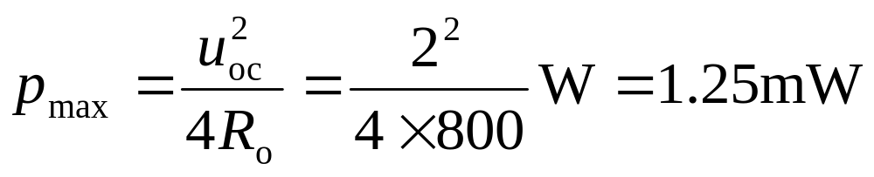
根据最大功率传输定理，R_{i}获得最大功率的条件是:
求得：
得到图(b)所示电路、电阻R_{L}和R_{i}获得的最大功率为：

Slide 21
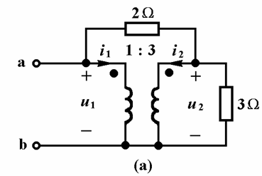
例3 求图示单口网络的等效电阻R_{ab}。

Slide 22
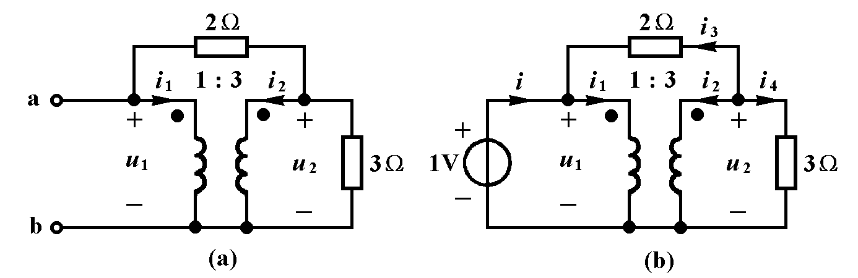
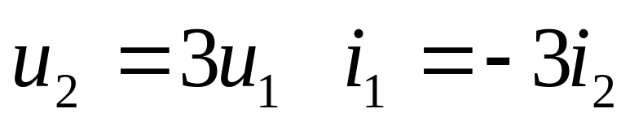
例3 求图示单口网络的等效电阻R_{ab}。
解：理想变压器的方程为：

Slide 23
用外加电源法求等效电阻。为了计算方便，在端口外加1V电压源如图(b)所示，可求得：

Slide 24
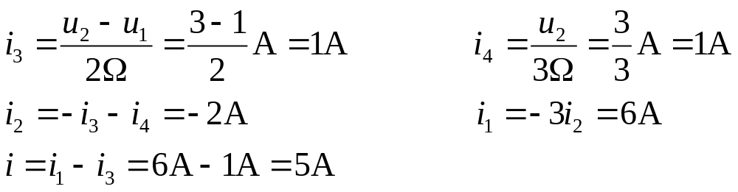
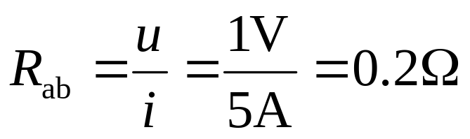
用外加电源法求等效电阻。为了计算方便，在端口外加1V电压源如图(b)所示，可求得：
最后得到等效电阻：

Slide 25
作业: P190 5-1 5-3 5-6

Slide 26
练习、图示电路，问R_{L}为多少时，
可以获得最大功率，最大功率为多少？
12Ω
2:1
i
18V
R_{L}

Slide 27
历年考题：
7、图示电路，问R_{L}为多少时，
可以获得最大功率。
R₀=n² R_{L} =12Ω R_{L} =3Ω
12Ω
2:1
i
,
18V
R_{L}

